Slide 1

فصل دوم:
سامانه دانش

Slide 2
کتاب مبانی مدیریت دانش هم‌افزا
این کتاب، مبانی مدیریت دانش در پارادایم هم‌افزا را ارائه می‌دهد تا فهم کاملی از مفاهیم و کاربردهای مدیریت دانش حاصل شود. مخاطبان این کتاب جویندگان علم هستند، در سطوح و کسوت‌های مختلف؛ به‌ویژه:
کسانی که می‌خواهند به افزایش کارایی و اثربخشی فعالیت‌های علمی خود و دیگران کمک کنند؛
کسانی که می‌خواهند وقتشان در پیچ‌وتاب انبار شلوغ و به‌هم‌ریخته مطالب منتشرشده در رسانه‌ها (از مقالات و کتاب‌ها گرفته تا وب) تلف نشود؛
کسانی که نیاز به یک مرجع یکپارچه، دقیق، بهنگام، صحیح و آشکار برای کسب دانش را احساس کرده‌اند؛
کسانی که می‌خواهند در یک فضای علمی با دیگران در ارتباط باشند و بهنگام بمانند.
عنوان: مبانی مدیریت دانش هم‌افزا 38990www.hamafza.ir/
مؤلف: سید رضا فاطمی‌امین www.hamafza.ir/fatemi
ناشر: هم‌افزا؛ 1393
‏شماره کتابشناسی ملی: ۳۷۴۰۹۱۴
شابک: 9786009516308

Slide 3
فهرست مطالب فصل 2
مفهوم سامانه دانش
زیرساخت‌های فعالیت‌های علمی
ویژگی‌های سامانه دانش مطلوب
فعالیت‌های علمی؛ توصیف رفتاری سامانه دانش

Slide 4
مفهوم سامانه دانش
یادآوری: سامانه را می توان با دو رویکرد توصیف کرد:
ساختاری: مجموعه ای از اجزاء و روابط بین آنها
رفتاری: فرایندی که ورودی را به خروجی تبدیل می‌کند.
توجه به تفاوت مجموعه و سامانه

Slide 5
مفهوم سامانه دانش
مولفه های دانش مستقل از يکديگر نبوده و با يکديگر ارتباط‌هايي دارند.
بين معلومات يک فرد رابطه‌هايي وجود دارد و همچنين بين معلومات افرادي که زمينه مشترکي با يکديگر دارند نيز ارتباط‌هايي وجود دارد.
براي افزايش کيفيت دانش، بايد ارتباط بين معلومات بيشتر شده و متناظر با ارتباط اشياء فضاي واقعيت باشند.
براي افزايش کيفيت اطلاعات نيز همين نکته مطرح است؛ ارتباط بين اطلاعات (محتواهای کتاب ها، گزارش ها، اخبار و ...) بايد تقويت‌شده و متناظر با معلومات در فضاي ذهن باشند.

Slide 6
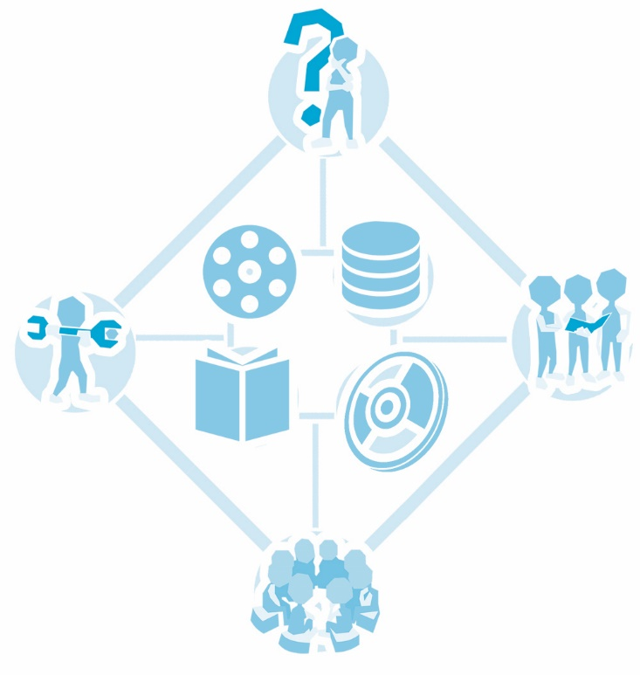
مفهوم سامانه دانش
سامانه دانش با رویکرد ساختاری: مجموعه‌ای از معلومات و اطلاعات و روابط بین آن‌ها است.
سامانه دانش با رویکرد رفتاری: مجموعه‌ای از فعالیت‌های علمی و روابط بین آن‌ها است.

Slide 7
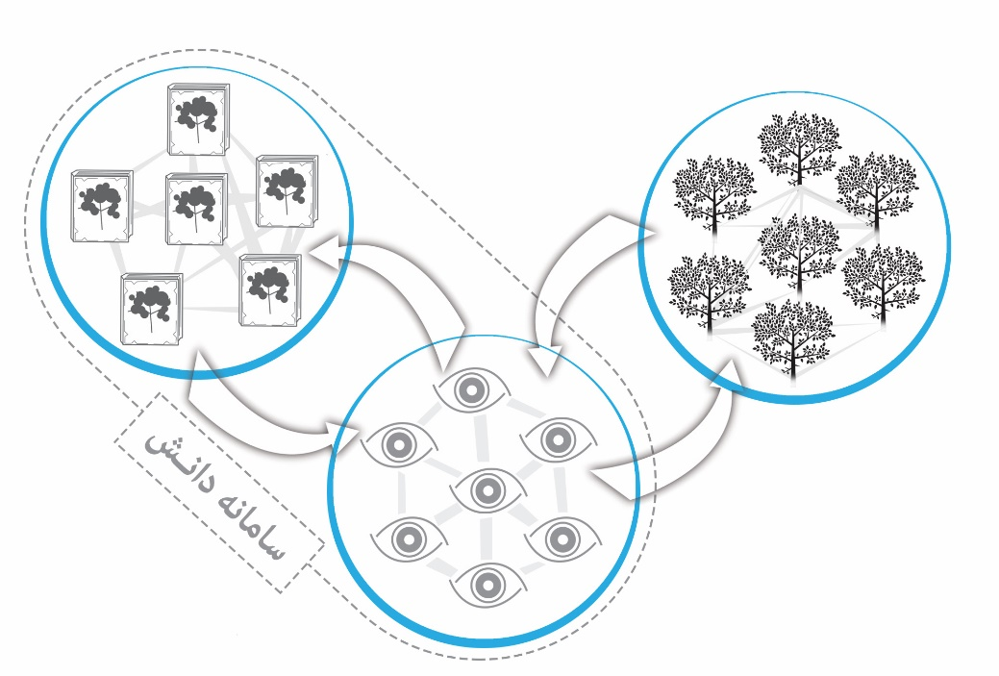
فعالیت های دانشی
سامانه دانش شامل فضای ذهن و بخش‌هایی از فضای رسانه می‌شود.
مرزهای سامانه دانش فازی هستند، اجزایی که ارتباط قوی‌تری با دانش داشته باشند، بیشتر جزء سامانه دانش محسوب می‌شوند.

Slide 8
فعالیت های دانشی
فعالیت‌های دانشی را می‌توان به سطوح متعددی به شرح زیر تفکیک کرد:
درون سامانه دانش:
بنیادی: تفکر، تعقل، حفظ و یادآوری، دریافت (قلب، چشم، گوش و ...)، بیان (شفاهی، نوشته، تصویر و ...)
میانی: یافتن، به‌کارگیری، انتشار، ساماندهی، ارزیابی، تدوین، تحلیل
پروژه‌ها: تولید، انتقال، بهره‌برداری
سامانه دانش: ترکیب پروژه‌ها در یک سبد کامل.
شبکه سامانه دانش: مجموعه از سامانه‌های دانش مرتبط با یکدیگر.

Slide 9
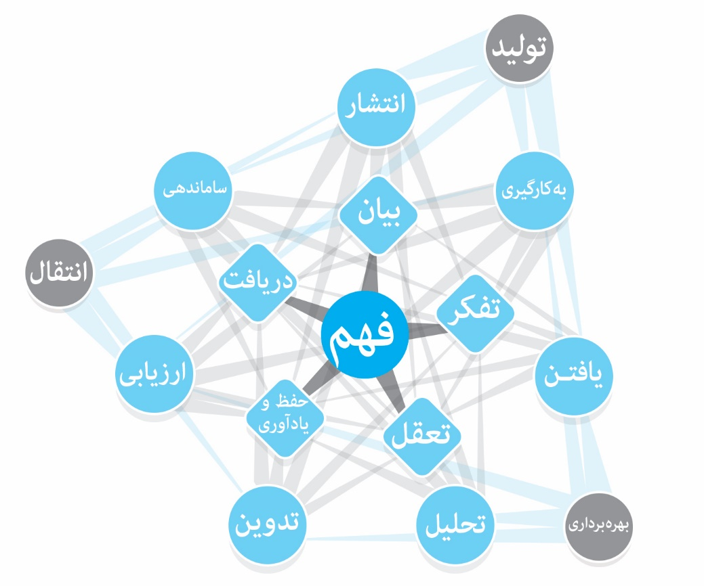
فعالیت های دانشی
سطوح فعالیت‌های علمی در یک سامانه دانش

Slide 10
فعالیت های دانشی
سطوح فعالیت‌های علمی در یک سامانه دانش
کانون فعالیت‌های علمی، «فهمیدن» است که بدون اختیار رخ می‌دهد! هنگامی‌که استدلالی صحیح ارائه می‌شود، فهم حاصل می‌شود، نمی‌توان جلوی فهمیدن را گرفت؛ البته می‌توان مجادله و انکار کرد!

Slide 11
فعالیت های دانشی
سطوح فعالیت‌های علمی در یک سامانه دانش
الگوهای چرخه دانش
الگوهای چرخه دانش، به تعریف فعالیت‌های میانی می‌پردارند.
الگوی بکوویتزو و ویلیامز: یافتن، به کارگیری، یادگیری، تسهیم، ارزیابی، ایجاد، نگهداری و حذف
الگوی هیسیگ: خلق کن، ذخیره کن، نشرکن، به کار ببر

Slide 12
فعالیت های دانشی
سطوح فعالیت‌های علمی در یک سامانه دانش
پروژه های دانشی
مانند: مستندسازی تجربیات،
طراحی برنامه راهبردی،
طراحی مقررات،
یادگیری حسابداری صنعتی
و ...

Slide 13

فعالیت های دانشی
با ارتباط بین سامانه‌های دانش، شبکه سامانه‌های دانش شکل می‌گیرد. هر یک از سامانه‌های دانش هویت مستقلی دارند اما اگر با یکدیگر تعاملات سازمان‌یافته‌ای داشته باشند، هم‌افزایی باز هم بیشتر می‌شود.
یک شبکه دانش می‌تواند شامل سامانه‌های دانش شخصی و یا سامانه‌های دانش گروه‌ها و سازمان‌ها بوده و انواع تعاملات بین آن‌ها برقرار باشد.

Slide 14
زیر ساخت‌های فعالیت‌های علمی
انجام هر فعالیتی نیاز به زیرساخت‌هایی دارد.
نقش زیرساخت تسهیل و یا امکان‌پذیر کردن انجام فعالیت است.
زیرساخت‌های اصلی برای فعالیت‌های علمی عبارت‌اند از:
تقسیم‌بندی: موضوعات، مفاهیم، اصطلاح‌ها (برچسب‌ها)
چارچوب‌ها
بستر اطلاعات و ارتباطات

Slide 15
زیر ساخت‌های فعالیت‌های علمی – تقسیم بندی
ذهن انسان برای احاطه یافتن بر موضوعات و مباحث، محدودیت‌هایی دارد و نمی‌تواند در یک مقطع زمانی به حجم زیادی از مؤلفه‌ها اشراف داشته باشد.
برای جبران محدودیت‌های شناختی و زمانی یک فرد و همچنین تقسیم‌کار بین افراد، لازم است اشیاء بزرگ به قسمت‌های کوچک‌تری تقسیم شوند.
«هدف از تقسیم بندی، افزیش احاطه و اشراف بر موضوع است»
رویکردهای اصلی برای تقسیم‌بندی عبارت‌اند از:
تفکیک کل به اجزا: تقسیم یک شی به چند جزء
طبقه‌بندی اجزا: تفکیک اشیاء بر اساس شباهت‌ها و تفاوت‌ها

Slide 16
زیر ساخت‌های فعالیت‌های علمی – تقسیم بندی
تقسیم‌بندی توسط ذهن و در ابتدا برای موجودات فضای واقعیت انجام می‌شود.
به‌عبارتی‌دیگر تقسیم‌بندی‌ها در ذهن شکل می‌گیرند و سپس برای بیان ذهنیت‌ها به فضای رسانه نیز کشیده می‌شوند؛ بنابراین تقسیم‌بندی برای فضای واقعیت و در فضای ذهن و رسانه انجام می‌شود.
دستاوردهای تقسیم‌بندی عبارت‌اند از:
موضوعات
مفاهیم
اصطلاح‌ها
پودمان‌ها

Slide 17
زیر ساخت‌های فعالیت‌های علمی – تقسیم بندی : موضوعات
با تقسیم‌بندی اشیای فضای واقعیت، دو نوع موضوع قابل‌تعریف است:
حوزه
طبقه‌

Slide 18
زیر ساخت‌های فعالیت‌های علمی – تقسیم بندی : موضوعات
حوزه بندی تعیین مرز بین اجزاء یک شئ برای تقسیم آن به چند شئ کوچکتر می‌باشد.
با تعیین مرز بین اجزاء، روابطی قطع می‌شوند اما از روابط قطع شده نباید غفلت کرد. مرزها باید به گونه‌ای تعیین شود که روابط کمتری قطع شود.
در حوزه بندی اجزائی که ارتباط زیادی با یکدیگر دارند در یک حوزه قرار می‌گیرند.
با تقسیم‌بندی اشیای فضای واقعیت، دو نوع موضوع قابل‌تعریف است:
حوزه
طبقه‌

Slide 19
زیر ساخت‌های فعالیت‌های علمی – تقسیم بندی : موضوعات
طبقه‌بندی، تقسیم یک موضوع عام به مصادیق آن یا تجمیع مصادیق خاص در قالب یک مفهوم عام می‌باشد.
طبقه‌بندی در یک دسته قرار دادن اشیائی است که شباهت زیادی با یکدیگردارند. شباهتها و تفاوتها معیار طبقه‌بندی می‌باشند.
طبقه‌بندی با هدف کاهش حجم اطلاعات انجام می‌شود.
تاکسونومی، همان طبقه بندی است.
با تقسیم‌بندی اشیای فضای واقعیت، دو نوع موضوع قابل‌تعریف است:
حوزه
طبقه‌

Slide 20
زیر ساخت‌های فعالیت‌های علمی – تقسیم بندی : موضوعات
آثار استفاده از ساختار مناسب برای تقسیم بندی موضوعات عبارتند از:
کاهش همپوشانی‌ها و دوباره کاری‌ها
شناسایی خلاها و کمبودها
یکپارچگی موضوعی بین معلومات

Slide 21
زیر ساخت‌های فعالیت‌های علمی - تقسیم بندی: مفاهیم
مفهوم یک شئ ذهنی است. علم مجموعه‌ای از مفاهیم و روابط بین آن‌ها است.
انواع مفاهیم:
مفاهیم عام: مفاهیم با معیار تعداد مصداق، به سه دسته تقسیم می‌شود: عام، خاص، تهی.
مفاهیم کل: مفاهیم با معیار تعداد اجزاء به دو دسته تقسیم می‌شوند: مرکب و بسیط.
مفاهیم انتزاعی: مفهوم یک شیء ذهنی است، و ارتباط آن با اشیاء عینی (خارج از ذهن) می‌تواند به دو صورت انضمامی و انتزاعی باشد.

Slide 22

زیر ساخت‌های فعالیت‌های علمی - تقسیم بندی: مفاهیم
کارایی مفهوم: یک مفهوم به لحاظ کارایی قابل ارزیابی است نه به لحاظ صحت. یک مفهوم، وجود یا عدم وجودی را بیان نمی‌کند که صحیح باشد یا غلط.
تناظر بین مفاهیم و واژه‌ها: مشترک لفظی، مشترک معنوی
تعدد مفاهیم: انواع شتر، انواع برف
سامانه مفاهیم: با برقراری روابط بین مفاهیم (عام و خاص، کل و جزء و ...) سامانه مفاهیم شکل می‌گیرد.

Slide 23
زیر ساخت‌های فعالیت‌های علمی - تقسیم بندی: مفاهیم
آثار استفاده از مفاهیم دقیق:
تولید دانش: مفاهیم سنگ بنای دانش هستند؛ برای بهبود تفکر و فهم بهتر موضوعات باید از مفاهیم دقیق و یکپارچه استفاده نمود.
بهبود مفاهمه بین افراد: اگر مفاهیم مورد استفاده آشفته و مبهم باشند، تبادل دانش به خوبی انجام نمی‌شود و مکالماتی انجام خواهد شد که تنها واژه‌های آن برای طرفین آشنا است، اما برداشت‌ها یکسان نیست.
افزایش یکپارچگی بین معلومات: مفاهیم یکسان پیونددهنده محتواهایی هستند که در موضوعات مختلف و یا در موقعیت‌های مختلف تولید می‌شوند.

Slide 24
زیر ساخت‌های فعالیت‌های علمی - تقسیم بندی: مفاهیم
اگر مفاهیم خوبی برای درک فردی و مفاهمه بین افراد وجود نداشته باشد، سرگردانی ها و سردگمی های زیادی پیش می آید. در مباحثاتی که طرفین به یکسان نبودن مفاهیم بین خود، توجه ندارند؛ این آشفتگی بیشتر هم می شود.
حکایت مولوی درباره اشتراک مفهومی
چار کس را داد مردی یک درم آن یکی گفت این به انگوری دهم
آن یکی دیگر عرب بُد گفت:‏ لا من عنب خواهم نه انگور ای دغا
آن یکی ترکی بُد و گفت این بنم من نمی خواهم عنب!‏ خواهم ازُم آن یکی رومی بگفت این قیل را ترک کن!‏ خواهیم استافیل را
در تنازع،‏ آن نفر جنگی شدند که ز سرّ نامها غافل بُدند
مشت بر هم می زدند از ابلهی پر بُدند از جهل و از دانش تهی
صاحب سرّی عزیزی صد زبان گر بدی آنجا بدادی صلحشان
آثار استفاده از مفاهیم دقیق:
تولید دانش: مفاهیم سنگ بنای دانش هستند؛ برای بهبود تفکر و فهم بهتر موضوعات باید از مفاهیم دقیق و یکپارچه استفاده نمود.
بهبود مفاهمه بین افراد: اگر مفاهیم مورد استفاده آشفته و مبهم باشند، تبادل دانش به خوبی انجام نمی‌شود و مکالماتی انجام خواهد شد که تنها واژه‌های آن برای طرفین آشنا است، اما برداشت‌ها یکسان نیست.
افزایش یکپارچگی بین معلومات: مفاهیم یکسان پیونددهنده محتواهایی هستند که در موضوعات مختلف و یا در موقعیت‌های مختلف تولید می‌شوند.

Slide 25
زیر ساخت‌های فعالیت‌های علمی – تقسیم بندی: برچسب‌ها
اصطلاح‌ها، کلید واژه‌ها، برچسب‌ها
اصطلاح، بیان کننده یک ویژگی بوده و با نسبت دادن آن به موضوع، آن موضوع را نشان دار می‌کند.
واژه‌های «برچسب» و «کلیدواژه» نیز همان معنای اصطلاح را دارند.
کاربردهای اصطلاح‌ها (برچسب‌ها) عبارتند از:
تعیین محدوده موضوعات: هر برچسب مشخصه‌ای را بیان می‌کند؛ بنابراین با انتخاب چند برچسب برای یک موضوع، حد و مرز آن موضوع مشخص می‌شود.
بازیابی اطلاعات: با انباشته شدن محتواهای متنوع (کتاب‌ها، فیلم‌ها، گزارش‌ها و ...) که درباره موضوعات مختلف هستند، انباری ایجاد می‌شود؛ اگر به هر یک از مستندات یک یا چند برچسب مناسب زده شود، از طریق برچسب‌ها می‌توان مستندات را به خوبی پیدا کرد. به این ترتیب به جای جست و جوی واژه‌ها امکان جست و جوی مضامین فراهم می‌شود.
انتخاب واژه مناسب: شبکه اصطلاح‌ها (اصطلاح نامه، تزاروس) روابطی مانند هم ارزی، مترادف بودن، متضاد بودن، همبستگی را مشخص می‌کند که هنگام تدوین محتوا به کار می‌آید. به عنوان مثال این قابلیت در نرم‌افزار ورد برای زبان انگلیسی وجود دارد.

Slide 26
زیر ساخت‌های فعالیت‌های علمی – تقسیم بندی: برچسب‌ها
پودمان؛ بسته بندی محتوا
تقسیم‌بندی محتواها (در فضای رسانه) متناظر با تقسیم‌بندی موضوعات (در فضای واقعیت) و یا متناسب با مخاطب انجام می‌شود.
تقسیم‌بندی، یک محتوا را از سایر محتواها تفکیک می‌کند و علاوه بر آن شامل تفکیک مفاد درون محتوا نیز می‌شود.
اگر محتواها بر اساس یک ساختار تقسیم‌بندی مناسب تدوین شوند، بازیابی و استفاده از آن‌ها آسان‌تر خواهد بود.

Slide 27

چارچوب، یکپارچه کننده محتواهای بالادستی در یک موضوع به صورتی عام است.
زیر ساخت‌های فعالیت‌های علمی – چارچوب‌ها
عام (کلی) بودن چارچوب به معنای بیان کردن ویژگی‌های مشترک مصادیق است.
چارچوب از یک طرف دربردارنده مفاد محتواهای بالادستی (مانند قوانین، مقررات، نظریه‌ها، ایده‌ها و ...) هستند که در طراحی یا توصیف یک موضوع باید مورد توجه قرار گیرند؛ و از طرف دیگر یک موضوع عام بوده و مشخصات عمومی مصادیق خود را بیان می‌کنند.

Slide 28
زیر ساخت‌های فعالیت‌های علمی - چارچوب‌ها
آثار استفاده از چارچوب‌ها عبارتند از:
افزایش سرعت و کیفیت جذب اطلاعات
افزایش کیفیت
افزایش کارایی
انباشت اطلاعات و دانش
اشتراک اطلاعات و دانش
استانداردسازی

Slide 29
زیر ساخت‌های فعالیت‌های علمی - چارچوب‌ها
آثار استفاده از چارچوب‌ها عبارتند از:
افزایش سرعت و کیفیت جذب اطلاعات
افزایش کیفیت
افزایش کارایی
انباشت اطلاعات و دانش
اشتراک اطلاعات و دانش
استانداردسازی
با تفکیک چارچوب از اطلاعات مصداقی، حجم اطلاعات، کاهش یافته که با توجه به محدودیتهای ادارکی و زمانی به سرعت درک مطلب کمک می‌کند.

Slide 30
زیر ساخت‌های فعالیت‌های علمی - چارچوب‌ها
با رعایت جامعیت، یکپارچگی، صحت، دقت و آشکاری در چارچوب‌ها (که تعداد آن‌ها کمتر از نمونه‌ها است) و تلاش برای انطباق محتوای نمونه با چارچوب‌ها، طراحی و تدوین نمونه‌های با کیفیت آسان‌تر می‌شود.
با استفاده از چارچوب‌ها، محتواها از ابتدا یکپارچه تدوین می‌شوند. به‌جای اینکه محتواهای متعددی تولیدشده و سپس به دنبال یکپارچه نمودن آن‌ها باشیم؛ معلومات از ابتدا به‌طور یکپارچه تولید می‌شوند.
چارچوب‌ها با فراغت بیشتر و توسط افراد متخصص‌تر طراحی می‌شوند و کیفیت دانش آن‌ها با سهولت بالایی به نمونه‌ها تسری می‌یابد.
آثار استفاده از چارچوب‌ها عبارتند از:
افزایش سرعت و کیفیت جذب اطلاعات
افزایش کیفیت
افزایش کارایی
انباشت اطلاعات و دانش
اشتراک اطلاعات و دانش
استانداردسازی

Slide 31
زیر ساخت‌های فعالیت‌های علمی - چارچوب‌ها
افراد با استفاده از چارچوب‌ها بدون نیاز به آموزش‌های طولانی و تخصصی می‌توانند در تولید دانش مشارکت نمایند؛
یک چارچوب یک‌بار (با کیفیت بالا) طراحی می‌شود و بارها مورداستفاده قرار می‌گیرد. با تفکیک چارچوب از جزئیات اقتضائی، به‌هنگام‌سازی معلومات ساده‌تر می‌شود؛
از یک چارچوب می‌توان برای تدوین محتوای موضوعات متعدد یا مصادیق متعدد یک موضوع در زمان‌های مختلف استفاده نمود.
آثار استفاده از چارچوب‌ها عبارتند از:
افزایش سرعت و کیفیت جذب اطلاعات
افزایش کیفیت
افزایش کارایی
انباشت اطلاعات و دانش
اشتراک اطلاعات و دانش
استانداردسازی

Slide 32
زیر ساخت‌های فعالیت‌های علمی - چارچوب‌ها
با تنوع نمونه‌ها، تغییر شرایط و کسب تجارب و همچنین تغییرات محتواهای بالادستی چارچوب هستند، چارچوب‌ها بهنگام شده و به‌تدریج غنی‌تر می‌شوند؛
محتوای اسناد مصداقی معمولاً بازنگری نشده و ایده‌ها و نکات مهم آن‌ها در محتواهای بعدی جریان نمی‌یابد.
به‌عبارت‌دیگر، چارچوب‌ها نقش حافظه بلندمدت را دارند.
آثار استفاده از چارچوب‌ها عبارتند از:
افزایش سرعت و کیفیت جذب اطلاعات
افزایش کیفیت
افزایش کارایی
انباشت اطلاعات و دانش
اشتراک اطلاعات و دانش
استانداردسازی

Slide 33
زیر ساخت‌های فعالیت‌های علمی - چارچوب‌ها
آثار استفاده از چارچوب‌ها عبارتند از:
افزایش سرعت و کیفیت جذب اطلاعات
افزایش کیفیت
افزایش کارایی
انباشت اطلاعات و دانش
اشتراک اطلاعات و دانش
استانداردسازی
ایده‌ها و نکاتی که در نمونه‌ها مطرح می‌شوند، عمومیت‌یافته و به چارچوب‌ها اضافه می‌شوند و با استفاده از محتوای ساماندهی شده در چارچوب‌ها، طرح‌ها در نمونه‌های دیگری، این ایده‌ها و نکات به آن‌ها انتقال می‌یابد.

Slide 34
زیر ساخت‌های فعالیت‌های علمی - چارچوب‌ها
آثار استفاده از چارچوب‌ها عبارتند از:
افزایش سرعت و کیفیت جذب اطلاعات
افزایش کیفیت
افزایش کارایی
انباشت اطلاعات و دانش
اشتراک اطلاعات و دانش
استانداردسازی
می‌توان از چارچوب به‌عنوان مبنایی برای نقد و ارزیابی محتواهای تولیدشده استفاده کرد.

Slide 35
زیر ساخت‌های فعالیت‌های علمی – فناوری اطلاعات و ارتباطات
فناوری‌ اطلاعات و ارتباطات
با استفاده از فناوری‌های مناسب اطلاعات و ارتباطات، تبادل دانش و اطلاعات بهتر و بیشتر شده و بر سرعت و کیفیت فعالیت‌های دانشی افزوده می‌شود؛ البته انتخاب فناوری مناسب بسیار مهم است.
هرچند نرم‌افزار نقش محوری در سامانه دانش دارد، اما به‌تنهایی کافی نیست.
حتی با استفاده از جامع‌ترین نرم‌افزارها، همچنان باید از سایر روش‌ها و کانال‌های ارتباطی مانند جلسه، همایش، نشست، تلفن و… در تولید و انتشار علم باید استفاده نمود.

Slide 36
زیر ساخت‌های فعالیت‌های علمی – فناوری اطلاعات و ارتباطات
یکی از مهم‌ترین جنبه‌های فعالیت‌های علمی، ارتباط بین افراد و دسترسی به اطلاعات است. وب، به‌عنوان یک فناوری ارتباطی، قابلیت‌های زیادی برای انجام فعالیت‌های علمی فراهم کرده و به‌تدریج در حال تکامل است.
وب یک: نسل اول وب، صرفا صفحاتی هستند که شامل متن و یا تصاویر بوده و قابلیت تعامل با کاربر را ندارند.
وب دو: اگر از بستر وب برای فعالیت‌های تعاملی استفاده شود، مفهوم وب دو مطرح می‌شود که نسل دوم وب محسوب می‌شود. نرم‌افزارهای مبتنی بر وب دو، محیط وب را از صفحات ساده تبدیل به دنیایی چند بعدی کرده‌اند که امکان ارتباطات فردی و کارهای گروهی را فراهم کرده است.
وب سه: نسل بعدی (وب 3) عمدتا مبتنی بر وب معنایی است که قابلیت‌های بیشتری برای فعالیت‌های جمعی (از جمله فعالیت‌های علمی) فراهم می‌کند. در آینده نزدیک کامپیوترها، محتوای صفحات را تحلیل می‌کنند! به عنوان مثال اگر در متنی نوشته شد «اول فروردین» نرم‌افزار متن را به نوروز ربط دهد.

Slide 37
زیر ساخت‌های فعالیت‌های علمی – فناوری اطلاعات و ارتباطات
نرم‌افزارهای تعاملی به‌ویژه بر روی وب، روش‌های جدیدی برای انجام فعالیت دانشی پدید آورده‌اند.
پژوهش الکترونیکی؛ e-Research
رایانش اجتماعی؛ Social Computing
همکاری انبوه؛ Mass collaboration
جمع سپاری؛ Crowdsourcing

Slide 38
زیر ساخت‌های فعالیت‌های علمی – فناوری اطلاعات و ارتباطات
نرم‌افزارهای تعاملی به‌ویژه بر روی وب، روش‌های جدیدی برای انجام فعالیت دانشی پدید آورده‌اند.
پژوهش الکترونیکی؛ e-Research
رایانش اجتماعی؛ Social Computing
همکاری انبوه؛ Mass collaboration
جمع سپاری؛ Crowdsourcing
پژوهش الکترونیکی بیانگر کاربرد فناوری اطلاعات و ارتباطات برای پشتیبانی از اسلوب‌های جدید پژوهش است.
پژوهش الکترونیکی شامل 4 حوزه می‌شود:
همکاری پژوهشی: ابزارهای همکاری، اشتراک‌گذاری داده‌ها، دسترسی به منابع به اشتراک گذاشته شده
مدیریت داده‌ها و به اشتراک‌گذاری: ذخیره سازی داده‌ها، پردازش داده‌ها، به اشتراک‌گذاری داده‌ها
محاسبات با کارایی بالا: اجرای مدل سازی ریاضی، تحلیل آمارهای پیچیده، جستجو در پایگاه های داده بزرگ
بصری سازی و لمسی کردن

Slide 39
زیر ساخت‌های فعالیت‌های علمی – فناوری اطلاعات و ارتباطات
نرم‌افزارهای تعاملی به‌ویژه بر روی وب، روش‌های جدیدی برای انجام فعالیت دانشی پدید آورده‌اند.
پژوهش الکترونیکی؛ e-Research
رایانش اجتماعی؛ Social Computing
همکاری انبوه؛ Mass collaboration
جمع سپاری؛ Crowdsourcing
رایانش اجتماعی به‌معنای کاربرد رایانه‌ها در پشتیبانی از فعالیت‌های اجتماعی انسان است.
وبلاگ، ایمیل، چت، شبکه اجتماعی و ویکی نمونه‌هایی از نرم‌افزارهای اجتماعی هستند که زیرساختی برای رایانش اجتماعی محسوب می‌شوند.
ابزارهای رایانش اجتماعی می‌توانند برای پشتیبانی از فعالیت‌های علمی گروهی به کار رفته و بهره وری فعالیت‌ها را افزایش دهند.

Slide 40
زیر ساخت‌های فعالیت‌های علمی – فناوری اطلاعات و ارتباطات
نرم‌افزارهای تعاملی به‌ویژه بر روی وب، روش‌های جدیدی برای انجام فعالیت دانشی پدید آورده‌اند.
پژوهش الکترونیکی؛ e-Research
رایانش اجتماعی؛ Social Computing
همکاری انبوه؛ Mass collaboration
جمع سپاری؛ Crowdsourcing
وقتی افراد زیادی به صورت مستقل روی یک پروژه واحد کار کنند می‌توان از مفهوم همکاری انبوه استفاده کرد.
این نوع پروژه‌ها معمولاً در اینترنت با بهره از نرم‌افزارهای اجتماعی و ابزارهای همکاری رایانه‌محور مانند فناوری‌های ویکی صورت می‌گیرد.
یک جنبه کلیدی که همکاری جمعی را از دیگر شکل‌های همکاری مقیاس‌بزرگ متمایز می‌کند، این است که روند همکاری توسط محتوایی که ساخته می‌شود تحت‌الشعاع قرار می‌گیرد -برخلاف تحت‌الشعاع ‌قرارگیری با تعامل اجتماعی مستقیم آنگونه که در دیگر شکل‌های همکاری وجود دارد.

Slide 41
زیر ساخت‌های فعالیت‌های علمی – فناوری اطلاعات و ارتباطات
نرم‌افزارهای تعاملی به‌ویژه بر روی وب، روش‌های جدیدی برای انجام فعالیت دانشی پدید آورده‌اند.
پژوهش الکترونیکی؛ e-Research
رایانش اجتماعی؛ Social Computing
همکاری انبوه؛ Mass collaboration
جمع سپاری؛ Crowdsourcing
جمع‌سپاری به معنای برون‌سپاری کارها به انبوه مردم می‌باشد.
جمع‌سپاری نوعی برون‌سپاری است ولی نه به شرکتها یا سازمانهای خاص بلکه به افرادی وسیع از طریق فراخوان عمومی که اغلب اینترنت می‌باشد.
جمع‌سپاری مشارکت دادن جمعیت در فعالیتهایی چون حل مساله، تولید و توسعه مفاهیمی چون مشارکت در ایده سازی، نوآوری، تولید و فرایندهای ارئه خدمات می‌باشد که بر کیفیت محصول، وفاداری و خشنودی مشتری اثری مستقیم دارد.
غیر متمرکز بودن، غیر رسمی بودن، عمودی و افقی بودن ارتباطات، در انحصار نبودن اطلاعات، از جمله مواهب جمع‌سپاری می‌باشد.

Slide 42
زیر ساخت‌های فعالیت‌های علمی – فناوری اطلاعات و ارتباطات
ابزارهای نرم‌افزاری متعددی برای پشتیبانی فعالیت‌های دانشی وجود دارند.
برخی از این ابزارها که به‌طور عمومی ‌قابل‌استفاده هستند، عبارت‌اند از:
رایانه (ایمیل)
تلفن‌های همراه و دستیاران دیجیتال شخصی
درگاه‌های وب
سامانه‌های مدیریت محتوا
سامانه‌های مدیریت اسناد
موتورهای جستجو
سامانه‌های گردش کار
مدیریت ارتباط با مشتری
داده‌کاوی و انبار داده‌ها

Slide 43
زیر ساخت‌های فعالیت‌های علمی – فناوری اطلاعات و ارتباطات
هر چند می توان از نرم افزارهای غیر تخصصی برای مدیریت دانش استفاده کرد، اما اگر اهداف و فعالیت های دانشی، گسترده، متنوع و یا پیچیده باشند، استفاده از ابزارهای تخصصی ضرورت می یابد.
مثال: ایجاد یک سامانه حسابداری بدون نرم افزار یا استفاده از نرم افزاری مانند اکسل برای حسابداری. هرچند برای سازمان های کوچک با اکسل می توان فعالیت های مالی را ثبت کرد اما اگر حجم و تنوع حساب ها زیاد باشد، آچار فرانسه کافی نیست و از یک نرم افزار حساب داری باید استفاده کرد.

Slide 44
ویژگی های‌سامانه دانش مطلوب
همه افراد، گروه‌ها و سازمان‌ها فعالیت‌های دانشی را انجام می‌دهند و بین فعالیت‌های آن‌ها ارتباط‌هایی وجود دارد به‌عبارت‌دیگر سامانه دانش چیز جدیدی نیست؛
وجود دارد اما کیفیت آن محل بحث است.
ویژگی‌های یک سامانه دانش مطلوب، باید بر اساس مفروضاتی درباره «دانش» و «انسان» و همچنین قابلیت‌های ابزارها تعیین شود.

Slide 45
ویژگی های‌سامانه دانش مطلوب
ویژگی‌های اصلی یک سامانه دانش مطلوب عبارت‌اند از:
توجه به همه ابعاد کیفیت دانش
پوشش همه ابعاد فعالیت‌های دانشی
تعامل مناسب با محیط

Slide 46
ویژگی های‌سامانه دانش مطلوب
ویژگی‌های اصلی یک سامانه دانش مطلوب عبارت‌اند از:
توجه به همه ابعاد کیفیت دانش
پوشش انواع فعالیت‌های دانشی
تعامل مناسب با محیط
معمولا بیشتر به صحت گزاره‌ها (صدق) توجه شده و سایر ابعاد کیفیت مورد غفلت واقع می‌شوند.
جامعیت، یکپارچگی درونی و محیطی (یکپارچگی با سایر محتواها)، صحت، دقت و آشکاری ارزش‌ها و پیش‌فرض‌ها اهمیت بسیار بالایی دارند که در باید تولید، انتقال و بهره‌برداری از دانش موردتوجه قرار گیرند.

Slide 47
ویژگی های‌سامانه دانش مطلوب
ویژگی‌های اصلی یک سامانه دانش مطلوب عبارت‌اند از:
توجه به همه ابعاد کیفیت دانش
پوشش همه ابعاد فعالیت‌های دانشی
تعامل مناسب با محیط
یک سامانه دانش مطلوب باید بتواند فعالیت‌های دانشی در سطوح مختلف را در بربگیرد.
برخی از محورهایی که اهمیت ویژه‌ای دارند عبارت‌اند از:
فعالیت‌های گروهی، تعاملات اجتماعی و شبکه­سازی
انتقال هوشمندانه اطلاعات و دانش
انجام نقش‌های متعدد در یک فضای کاری
انجام مراحل مختلف فعالیت‌های دانشی
زمینه‌ای‌سازی اطلاعات

Slide 48
ویژگی های‌سامانه دانش مطلوب
ویژگی‌های اصلی یک سامانه دانش مطلوب عبارت‌اند از:
توجه به همه ابعاد کیفیت دانش
پوشش همه ابعاد فعالیت‌های دانشی
تعامل مناسب با محیط
یک سامانه دانش باید بتواند با محیط خود به‌خوبی تعامل کرده و سازگار و انعطاف‌پذیر باشد.
برخی از محورهای تعامل با محیط عبارت‌اند از:
تعامل با سایر سامانه‌های دانش
یکپارچه‌سازی با سایر سامانه‌های نرم‌افزاری
طراحی و پیاده‌سازی پودمانی
ارائه یک واسط انسان-رایانه مناسب

Slide 49

کتاب مبانی مدیریت دانش هم‌افزا
برای ارتباط با مولف، بحث درباره محتوای کتاب، دریافت اسلایدها، فیلم آموزشی و نرم‌افزار مدیریت دانش هم‌افزا به این نشانی مراجعه نمایید:
38990www. hamafza.ir/
نشر هم‌افزا
تلفن: 44745489 021
وب: www.hamafza.ir/nashrehamafza
فروش اينترنتي:38990 www. hamafza.ir/

